Slide 1
LABORATÓRIO DE FUNDAMENTOS DE BANCO DE DADOS 4
CARLOS ALEXANDRE DE SOUZA
SANNYER CARDOSO CARVALHO NERY

Slide 2
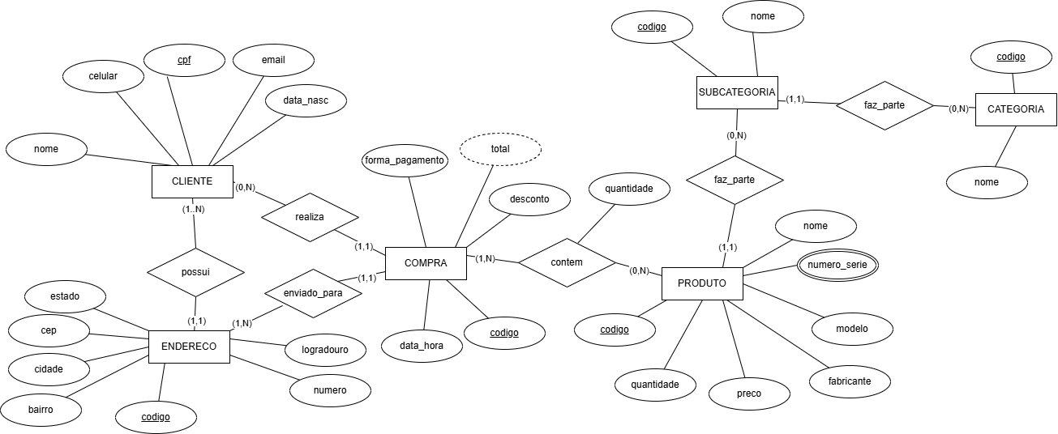
1 – Modelo Conceitual em ER/EER

Slide 3
2 – Esquema Relacional
CLIENTE (cpf, nome, celular, email, data_nasc)
ENDERECO(codigo, logradouro, numero, estado, cep, cidade, bairro, #cpf_cliente)
cpf_cliente referencia CLIENTE.cpf
COMPRA(codigo, forma_pagamento, data_hora, desconto, total, #cliente_cpf, #endereco_codigo)
forma_pagamento é um ENUM('boleto', 'cartao_credito', 'pix')
cliente_cpf referencia CLIENTE.cpf
endereco_codigo referencia ENDERECO.codigo
CATEGORIA(codigo, nome)
SUBCATEGORIA(codigo, nome, #categoria_codigo)
categoria_codigo referencia CATEGORIA.codigo
PRODUTO(codigo, nome, quantidade, preco, fabricante, modelo, #subcategoria_codigo)
subcategoria_codigo referencia SUBCATEGORIA.codigo
PRODUTO_SERIE(codigo, numero_serie, #produto_codigo)
produto_codigo PRODUTO.codigo
COMPRA_PRODUTO(#compra_codigo, #produto_codigo, quantidade)
compra_codigo referencia COMPRA.codigo
produto_codigo referencia produto.codigo

Slide 4
4 – Decisões Tomadas
Número de serie por não ter mais atributos relevantes foi representado como atributo multivalorado de produto no modelo ER, embora seja uma tabela na implementação;
Forma de pagamento sendo tipo enum ('boleto', 'cartao_credito', 'pix') para evitar representações diferentes para a mesma forma de pagamento;
O valor total da compra é armazenado como uma coluna na tabela compra mesmo sendo um atributo calculado no modelo ER, pois é preciso armazenar no histórico da conta considerando que o valor do produto pode mudar o que causaria erro em caso de reembolso por exemplo, além de evitar joins entre compra e produto para futuros relatórios.
O nome do produto é armazenado obrigatoriamente.
Chaves estrangeiras com padrão nome da tabela _ nome do atributo

Slide 5
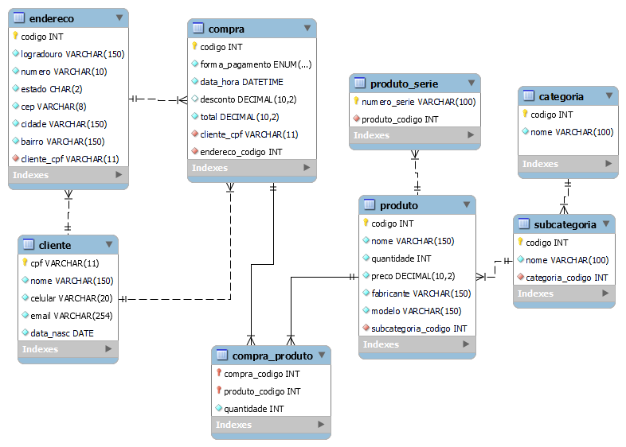
5 – Diagrama EER do script gerado manualmente no MySQL

